Slide 1
C++ 基础知识 函数
吴军
2013.4.12

Slide 2
函数相关知识点
参数传递
函数定义
函数声明
返回值
局部对象
内联函数
函数类型
重载函数
类成员函数
指向函数指针

Slide 3
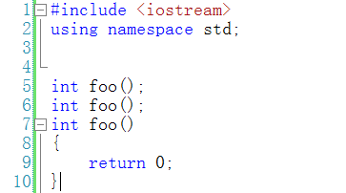
函数声明
一次定义，多次声明
头文件中提供函数声明
1、一致性维护
2、调用灵活（多个声明）
默认参数 int foo( int i=0,int j = 0 )

Slide 4
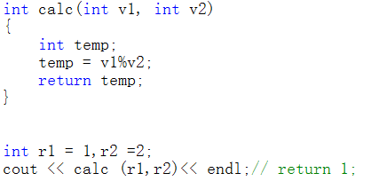
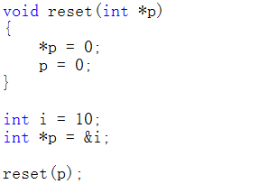


参数传递---非引用参数
常见的非引用参数
非引用指针形参
非引用 const 形参
1、非引用非const参数可以
用传递const实参
2、函数可以传递非引用非
const参数

Slide 5
参数传递---非引用参数
复制实参的局限性
1、当需要在函数中修改实参的值时
2、当需要以大型对象作为实参传递时
3、没有办法实现对象（比如，类）的复制时

Slide 6
参数传递---引用参数
意义
1、使用形参返回更多额外的信息
int foo(char * source, char &c, int &count)
2、利用const引用避免赋值
int foo(char &str[100000]);//大型数组
int foo(class_type instance);//类类型
3、传递指向指针的引用，交换指针值
void foo(int * &v1, int *&v2)
int * &v1 => 右至左 v1是一个引用，且它与指向int型对象的指针相关联

Slide 7
参数传递— vector以及其他容器参数
原则
1、通常函数不应该有vector以及其他标准容器类型的形参；
2、调用含有普通的非引用vector形参的函数将会复制vector
中的每一个元素，一般采用容器对应的引用类型作为形参；
3、C++程序猿规范：通过传递执行容器需要处理的迭代器来传
递容器，迭代器相当于传递执行容器元素的指针；

Slide 8
参数传递—数组形参
不能复制数组；
三种定义方式：
int foo(int *);
Int foo(int []) ;
int foo(int [10]);
数组性质
使用数组名师，数组名会自动转化为指向第一个元素的指针；忽视数组的大小；
非引用形参：复制数组第一个元素指针 int foo(int *)
形参
引用形参：通过第一个元素指针修改数组 int foo(int *&)

Slide 9
参数传递—可变形参
常见声明形式
1、void foo ( type_t v1, type_t v2,… );
2、void foo(…);
如：printf(“%s,$d,%f”,v1,v2,v3);

Slide 10
返回值
没有返回值
void foo();
返回值
一定要有返回值，否则编译错误Main函数除外，隐式插入返回0；
返回非引用分类型：副本
有返回值
返回引用分类型：
不能返回局部对象的引用
返回指针：
不能返回指向局部对象的指针

Slide 11
局部对象
又名：自动对象 ，比如形参，for(int I = 0;I <10;i++)
定义：函数或者程序块内的变量，和函数或者程序块一起产生 和消亡；
静态局部对象(static 局部对象)：
size_t count ( )
{
statci int k = 0;
return k++;
}
int main( )
{
for(size_t I = 0; i <10 ; i ++)
{
cout<< count( )
}
}

Slide 12
内联函数
函数调用流程：
1、保存寄存器；
2、复制实参；
3、转向一个新的位置执行；
4、返回时恢复寄存器
1、内联函数避免函数调用的开销
2、编程习惯：内联函数放置在头文件中；
inline const int foo( int &v1)
{
return v1+100;
}

Slide 13
类成员函数
class Sale
{
public:
double avgPrice( ) const
{
return avgPrice = 10;
}
double getAvgPrice() const;
private:
double avgPrice;
}
1、类成员函数定义两种方式：
①类内定义（相当于内联函数）；
②类外定义（采用作用域符号）；
2、类参数表后面的const ;
3、类成员函数包含的隐含形参(this)；

Slide 14
重载函数
定义
出现在相同的作用域，且名字相同而参数表不同的两个函数，成为重载函数。

Slide 15
指向函数指针
定义：指向函数而非指向对象的指针
bool ( *pf ) ( const string &, const string & ); 括号是必须的！
C++ 编程规范: Typedef bool (*cmpFcn) (const string &, const string &)
1、初始化和赋值:
函数指针只能通过同类型的函数或者函数指针或者0值常量表达式进行初始化或者复制；如果函数指针没有初始化，或者赋值为0，则指针不能在函数调用中使用；
Bool lengthCompare(const string &, const string &);
cmpFcn pf1 = 0；
cmpFcn pf2 = lengthCompare;
pf2 =pf1;

Slide 16
指向函数指针
2、通过指针调用函数：
指向函数的指针可以调用它所指向的函数，可以不需要使用解引用操作符，直接通过指针调用函数：
cmpFcn pf = lengthCompare;
lengthCompare(“h1”,”bye”);
pf( “hi”,”bye”)
（*pf）(“hi”,”bye”);
3、函数指针形参：
函数的形参可以是指向函数的指针；
自动将第三个参数转换为一个指向函数的指针
void useBigger(const string &, bool (const string &, const string &));
直接将第三个参数转换为一个指向函数的指针
void userBigger(const string &, bool (*) (const string &, const string &));

Slide 17
Thank you！

